Slide 1
中期汇报
基于语义描述桥接的多模态RAG系统设计与实现
Multimodal RAG System via Semantic Description Bridging
汇报人：张琪 学号：20225928 班级：计算机2202
2026年4月
东北大学毕业设计（论文）中期汇报
Notes:
各位老师好，我是张琪。我的毕业设计题目是“基于语义描述桥接的多模态RAG系统设计与实现”。这次中期汇报我主要从六个方面展开，分别是课题背景、前一阶段工作、系统当前实现情况、实验结果、模型微调探索，以及目前存在的问题和下一阶段计划。

Slide 2
汇报内容
Midterm Outline
01 课题背景
02 阶段工作
03 系统现状
问题背景
技术路线选择
文献调研
系统设计与实现
前后端功能闭环
关键优化点
04 实验结果
05 微调探索
06 问题与计划
检索实验
生成实验
LoRA 训练
阶段性观察
当前不足
下一阶段安排
整体结构以《张琪-中期报告-v2.docx》为纲，并结合当前代码与实验材料校准
Notes:
这一页是本次汇报的整体结构。前半部分我会先说明为什么选择这条技术路线，以及前一阶段具体做了哪些工作；中间部分重点汇报系统目前已经完成到什么程度；后半部分汇报实验和微调的阶段性结果，最后说明当前不足和后续安排。

Slide 3
课题背景与技术路线
Background
选题背景
技术路线
图像、图表、页面截图和多模态文档快速增长，传统文本RAG难以直接利用视觉语义。
直接跨模态 embedding 方案链路短，但在复杂文档、抽象语义和可解释性方面存在局限。
毕业设计目标是构建可运行、可验证、可展示的多模态RAG原型，为后续论文实验提供支撑。
方案 A：统一跨模态向量空间
适合视觉相似检索
强基线：baseline_clip
方案 B：语义描述桥接（主方案）
MLLM 先生成结构化描述
统一走文本 embedding + 检索 + RAG 链路
更利于检索增强、来源回溯与论文论证
当前主系统采用“图像/文档语义化 -> 文本检索 -> RAG问答”，同时保留 CLIP 类方法作为强基线对照。
技术路线选择兼顾工程可落地性、可解释性和实验对比价值
Notes:
本课题的出发点是，多模态知识越来越多，仅靠传统文本RAG难以直接利用图像、图表和复杂页面中的语义信息。针对这个问题，我对两条路线做了比较。一条是直接做统一跨模态向量检索，另一条是先用多模态大模型把图像或文档内容转成结构化文本，再走成熟的文本检索和RAG链路。综合可解释性、工程复杂度和论文论证需求，我最终选择了第二条，也就是语义描述桥接方案，同时保留 CLIP 类方法作为强基线。

Slide 4
前一阶段工作总览
Progress
文献与技术调研
系统设计
原型开发
实验准备
梳理多模态检索、多模态RAG、评测方法和向量库方案
形成主方案与基线方案的选型依据
完成分层架构、业务模型、数据库与模块划分
明确图片知识库、文档知识库、检索与问答接口
完成 FastAPI + Vue3 原型
实现图片/文档入库、检索、RAG问答、会话管理
评测脚本
对比方法
结果分析
当前阶段性结论
系统已形成“数据接入 -> 语义化 -> 检索 -> RAG问答 -> 前端展示”的闭环原型。
实验框架、图表与结果分析材料已具备，可支撑中期汇报与后续论文实验章节。
文档解析稳定性、检索效率和微调效果仍需在下一阶段继续打磨。
已完成工作以仓库当前代码、docs 文档和实验数据为依据
Notes:
前一阶段的工作可以概括为四部分。第一是文献和技术调研，明确了主方案和基线方案。第二是系统设计，完成了总体架构、模块划分和数据模型设计。第三是原型开发，已经把图片知识库、文档知识库、检索和问答功能串成了闭环。第四是实验准备，已经搭建起检索、生成和微调分析所需的脚本、图表和材料。总体上，中期目标中的“形成可运行原型并开展阶段性验证”已经基本完成。

Slide 5
系统架构与代码落地
Architecture
展示层
与代码目录对应
Vue3 前端
KnowledgeBase / DocumentKB / Search / Chat
后端入口：backend/main.py -> app.main.create_app()
路由模块：api/routers/kb.py、docs.py、search.py、chat.py
业务编排：application/knowledge_management.py、chat_service.py
RAG 适配层：langchain_integration/adapters.py
评测模块：evaluation/run_offline_eval.py、run_unidoc_eval.py 等
前端页面：frontend/src/views/*.vue 与 api/*.ts
应用层
知识管理服务
ChatSession 持久化
RAG 编排与流式接口
检索层
向量检索
BM25 / 混合检索
重排序与上下文压缩
语义化层
图像描述生成
文档解析/切块
查询改写与意图识别
存储层
SQLite 元数据
ChromaDB 向量库
本地文件存储
当前代码层面已经明确支持：图片知识库、文档知识库、文本/图像检索、会话化RAG问答，以及离线评测脚本。
架构说明基于 backend/app、frontend/src 和 evaluation 目录的真实实现
Notes:
这一页展示的是系统架构和代码的对应关系。系统从下到上分为存储层、语义化层、检索层、应用层和展示层。存储层使用 SQLite、ChromaDB 和本地文件系统；语义化层负责图像描述生成、文档解析和查询改写；检索层负责向量检索、混合检索和重排序；应用层负责知识管理、会话管理和RAG编排；展示层对应前端四个页面。也就是说，现在不仅有设计图，而且这些模块在代码里已经有实际落地。

Slide 6
当前系统实现情况
Current Status
后端能力
前端能力
图片上传后自动生成描述，并同步写入 SQLite、Chroma 和文件存储。
支持 PDF 上传、后台解析、进度查询、结果查看、重处理和删除。
支持文本到图像、图像到图像检索，以及带会话历史的 RAG 问答。
已实现图片知识库、文档知识库、检索页面和聊天页面。
支持筛选、编辑、预览、重处理、引用来源查看和会话切换。
前后端接口已联调，具备完整演示路径。
检索增强链路
实验与材料
已集成查询改写、多查询扩展、混合检索、重排序和上下文压缩。
支持基于意图识别的轻量化路由，增强问答过程可追溯性。
已沉淀检索/生成评测脚本、分析图表和微调训练日志。
中期报告、系统设计报告和技术调研文档已基本成型。
系统已达到“可运行原型 + 可展示 + 可评测”的中期阶段目标
Notes:
从当前实现情况来看，系统已经具备较完整的功能闭环。后端方面，支持图片上传后自动生成描述并入库，也支持 PDF 文档上传、后台解析、进度查询和结果查看；同时支持文本检图、以图搜图，以及带历史会话的 RAG 问答。前端方面，知识库、检索和聊天页面都已经完成联调，可以形成比较稳定的演示流程。此外，我还集成了查询改写、多查询扩展、混合检索、重排序和上下文压缩等检索增强能力。

Slide 7
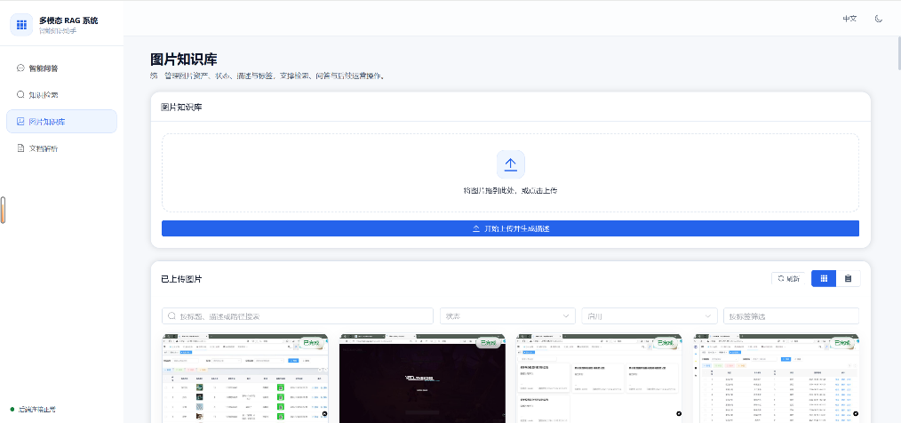
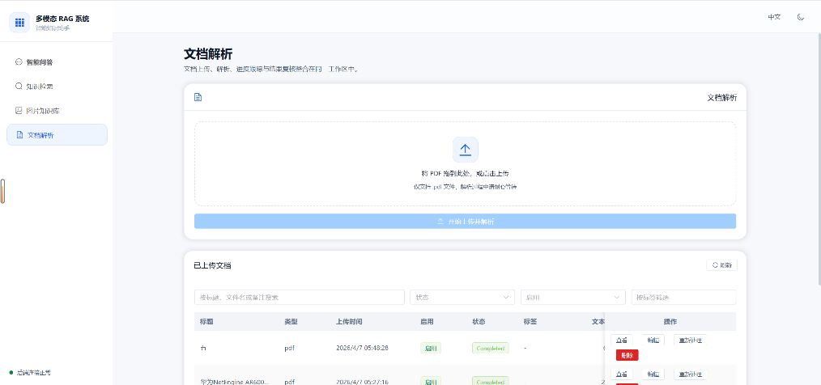
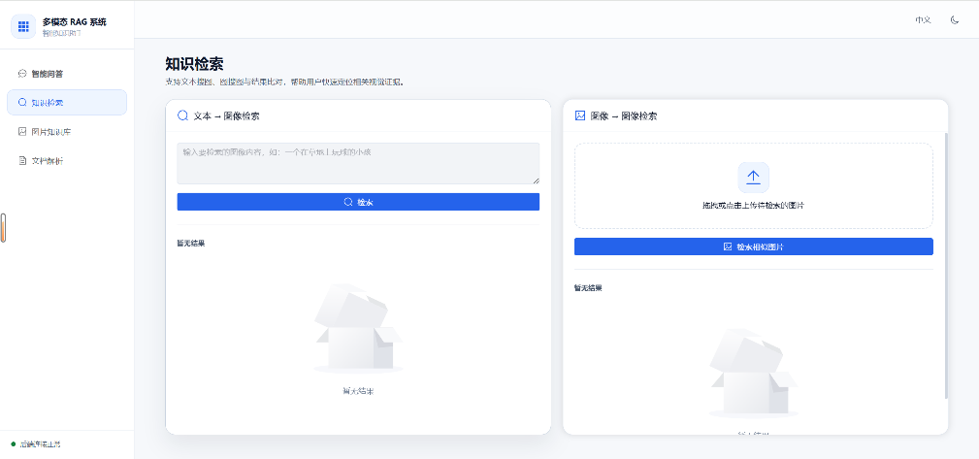
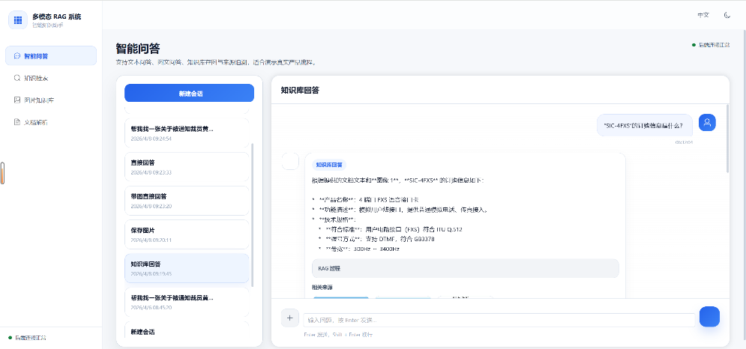
系统界面展示
UI
图片知识库
文档知识库
图文检索服务
RAG 问答服务
四个核心页面分别对应知识管理、检索和多轮问答场景
Notes:
这一页展示系统界面。左上是图片知识库页面，主要完成图片上传、描述查看和元数据管理；右上是文档知识库页面，支持 PDF 上传和解析结果查看；左下是图文检索服务页面，用于文本检图和以图搜图；右下是 RAG 问答页面，支持多轮问答、会话切换以及引用来源展示。这四个页面基本覆盖了系统从数据接入到最终问答输出的核心使用路径。

Slide 8
核心功能与优化点
Features
图片语义化
文档解析
双路检索
MLLM 生成结构化描述
构建可检索图像知识库
PDF 后台解析与切块
页面图像与文本片段统一管理
文本检图
以图搜图统一走文本检索链路
会话化RAG
检索增强
可解释性
会话创建/重命名/删除
消息历史与来源快照持久化
Query Rewrite / Multi-Query
Hybrid Retrieval / Rerank / Context Compression
引用来源展示
检索轨迹与过程信息返回
当前版本的重点不是单点功能演示，而是把图片、文档、检索、RAG问答、会话管理和评测链路连成统一系统。
优化项已在 backend/app/langchain_integration 与 evaluation 中形成对应实现和实验材料
Notes:
这一页总结系统的核心功能和优化点。第一，系统具备图片语义化能力，把图像内容转换为可检索的结构化文本。第二，具备文档解析能力，可以把 PDF 中的文本片段和页面图像统一纳入知识库。第三，具备双路检索能力，把文本检图和以图搜图统一到同一条检索链路。第四，具备会话化RAG能力，可以保存历史消息和来源快照。第五，我还在此基础上加入了查询改写、混合检索、重排序和上下文压缩，使系统更接近可研究、可扩展的原型，而不只是一个简单Demo。

Slide 9
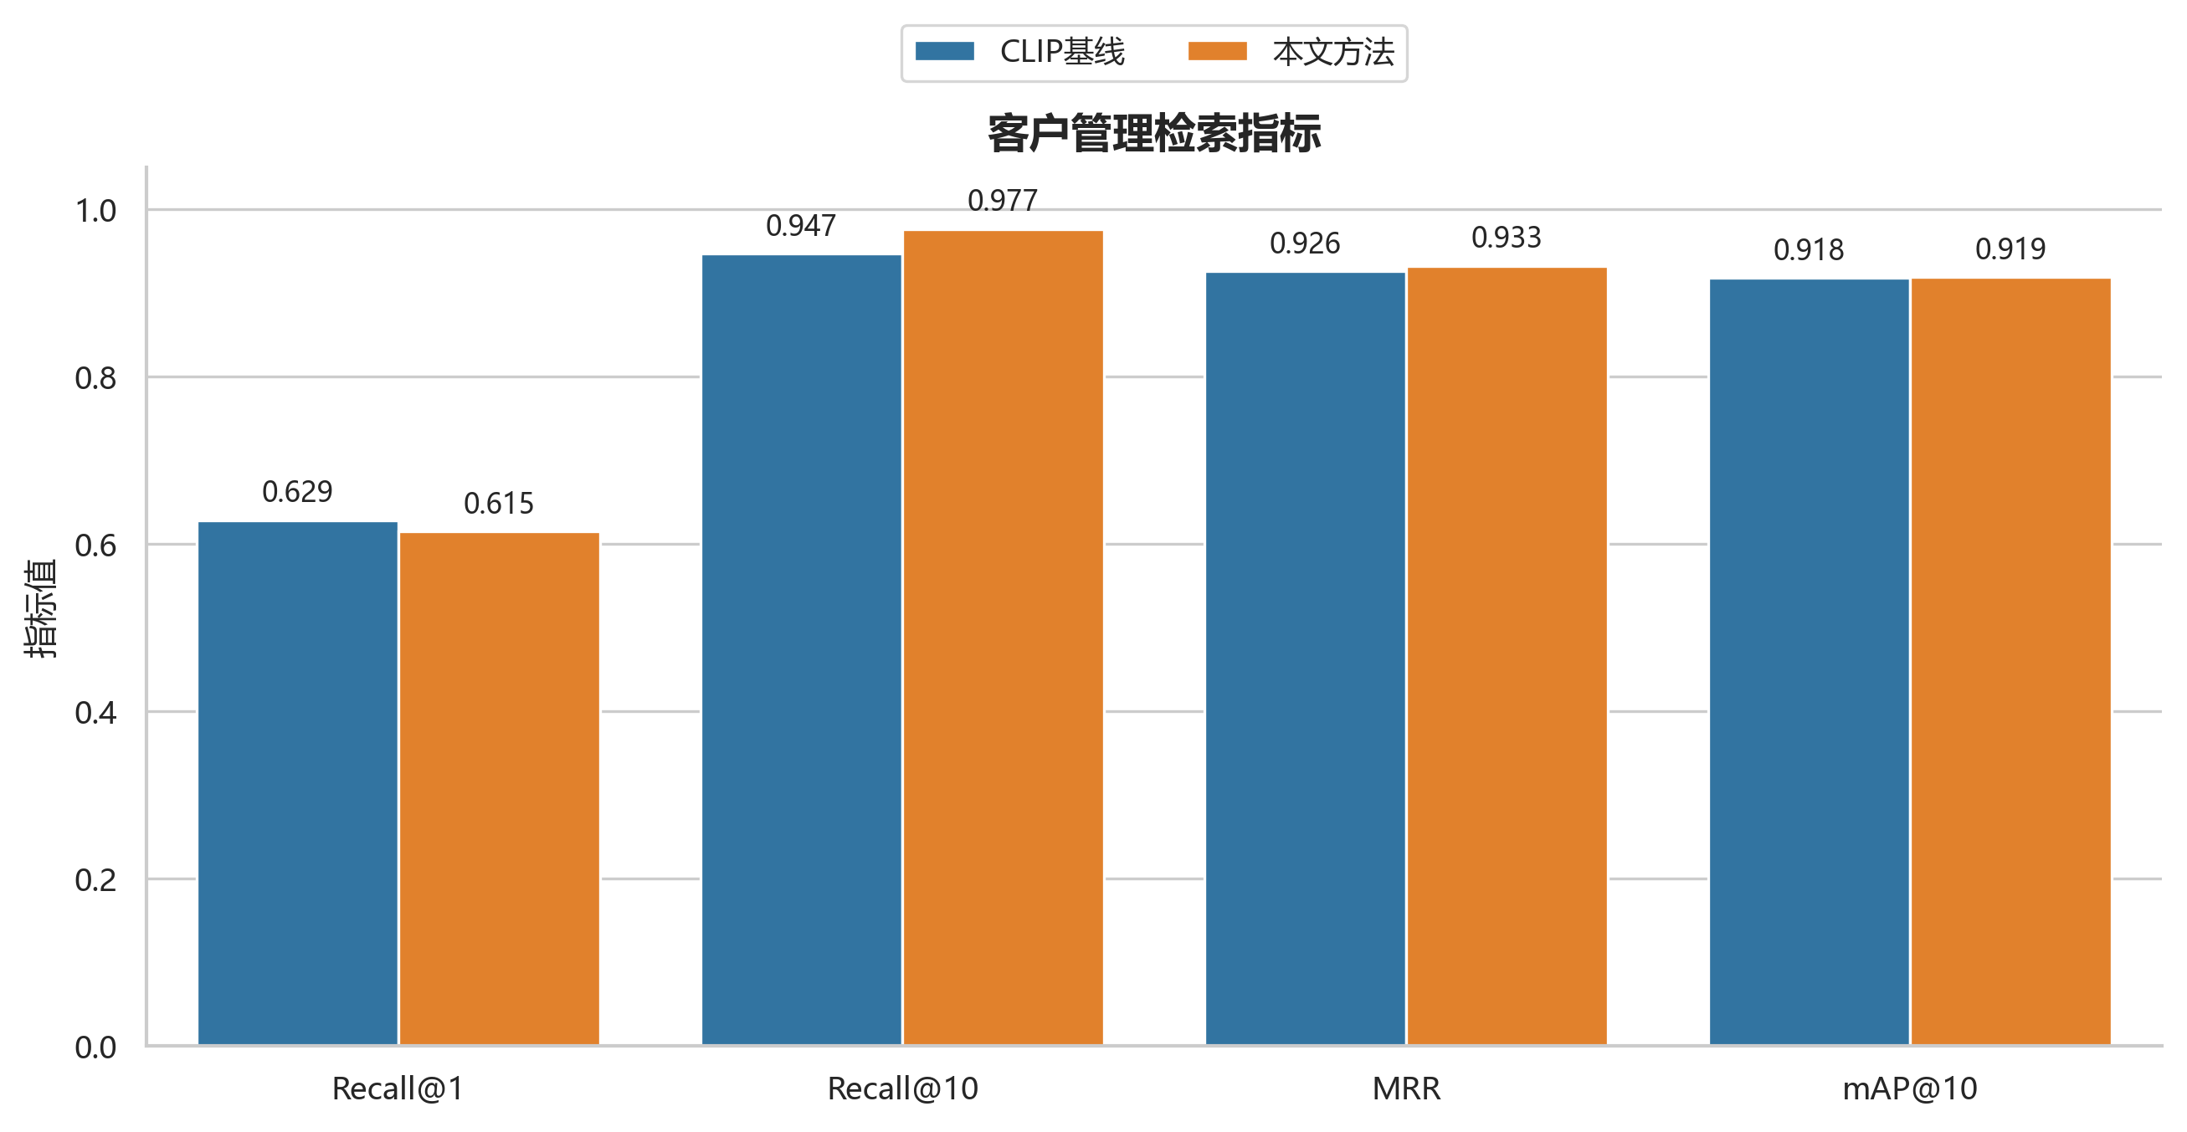
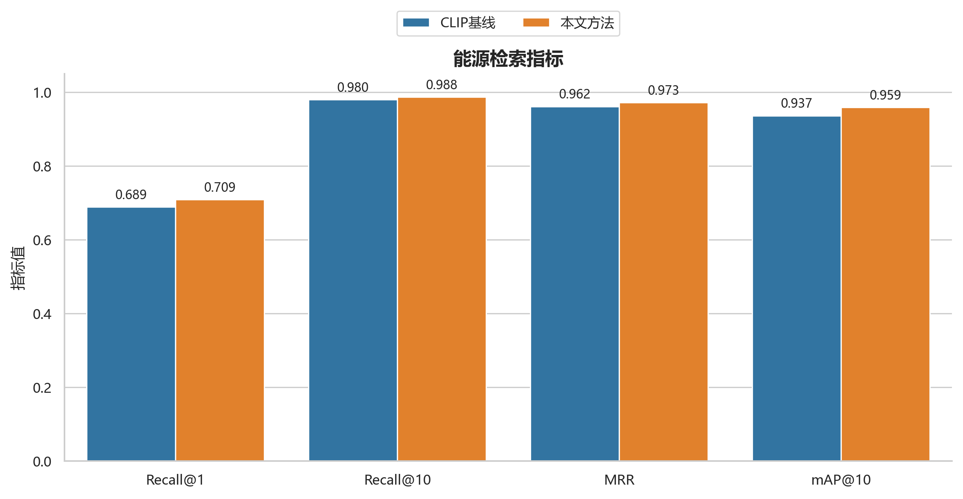
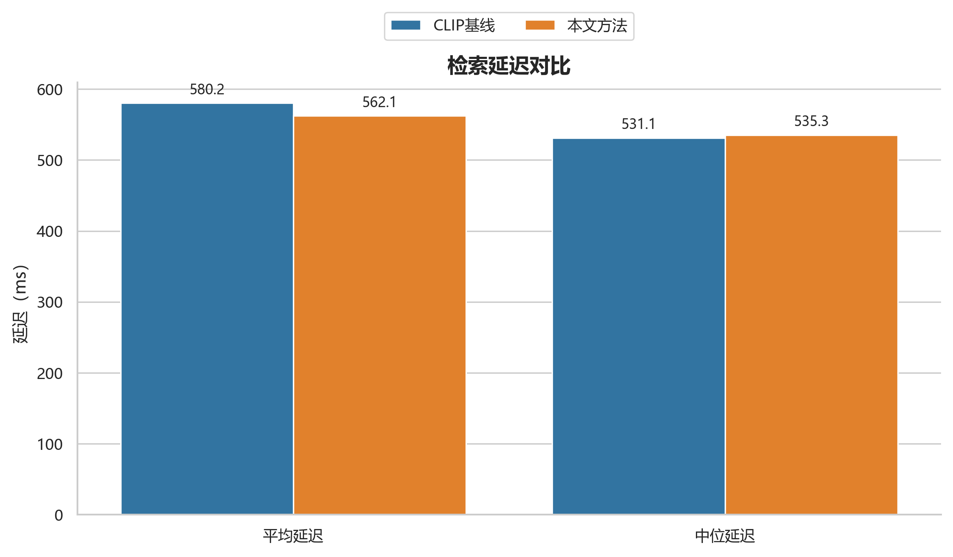
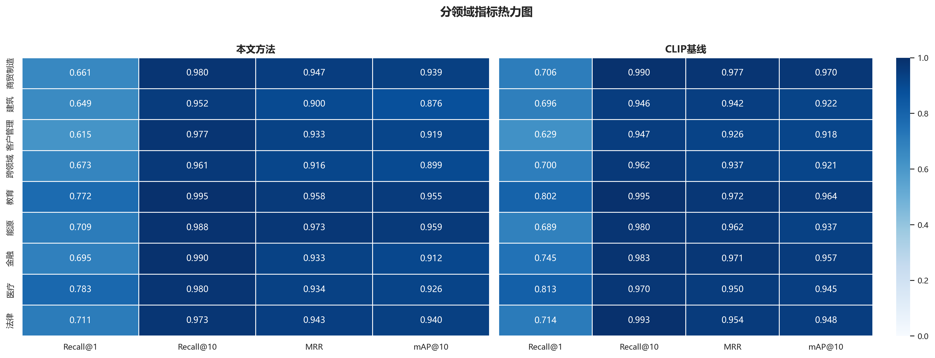
检索实验结果（不含 OCR 基线）
Retrieval Evaluation
CRM 领域指标
Energy 领域指标
两种方法延迟对比
分领域指标热力图
结论：Proposed 在 CRM 和 Energy 场景中接近甚至超过 baseline_clip；在 Finance 与 Cross-domain 场景下仍弱于 baseline_clip，说明复杂表格页和跨领域混合检索仍是后续重点。
代表性指标：CRM Recall@10 0.9768 vs 0.9472；Energy mAP@10 0.9589 vs 0.9367；延迟整体在约 500-580ms 区间
Notes:
这一页汇报检索实验结果。这里我按要求去掉了 OCR 异常基线，只保留 proposed 和 baseline_clip 的对比。从结果看，proposed 在 CRM 和 Energy 领域已经接近甚至超过 baseline_clip，例如 CRM 的 Recall@10 是 0.9768，高于 baseline_clip 的 0.9472；Energy 的 mAP@10 也略优。另一方面，在 Finance 和 Cross-domain 场景下，baseline_clip 仍然更强，说明当前方法在复杂表格页和跨领域混合检索上还有提升空间。延迟方面，两种方法都大致在 500 到 580 毫秒区间。

Slide 10
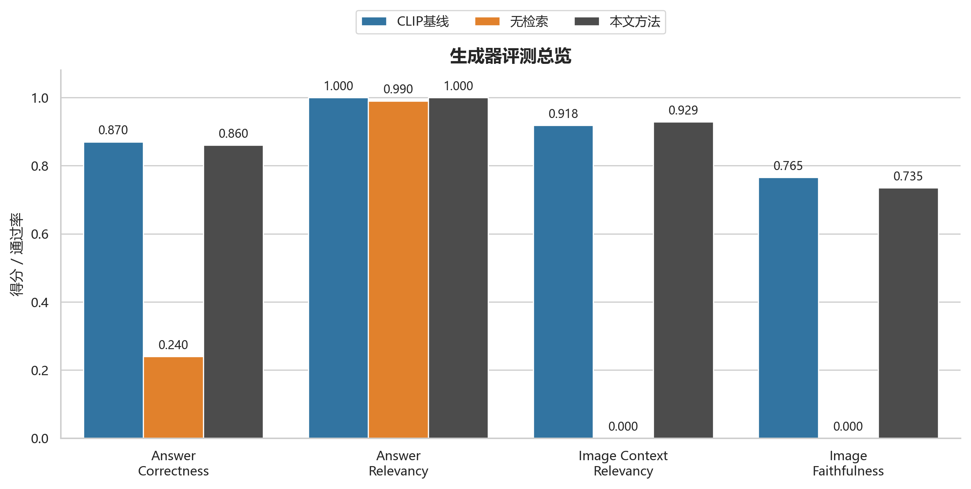
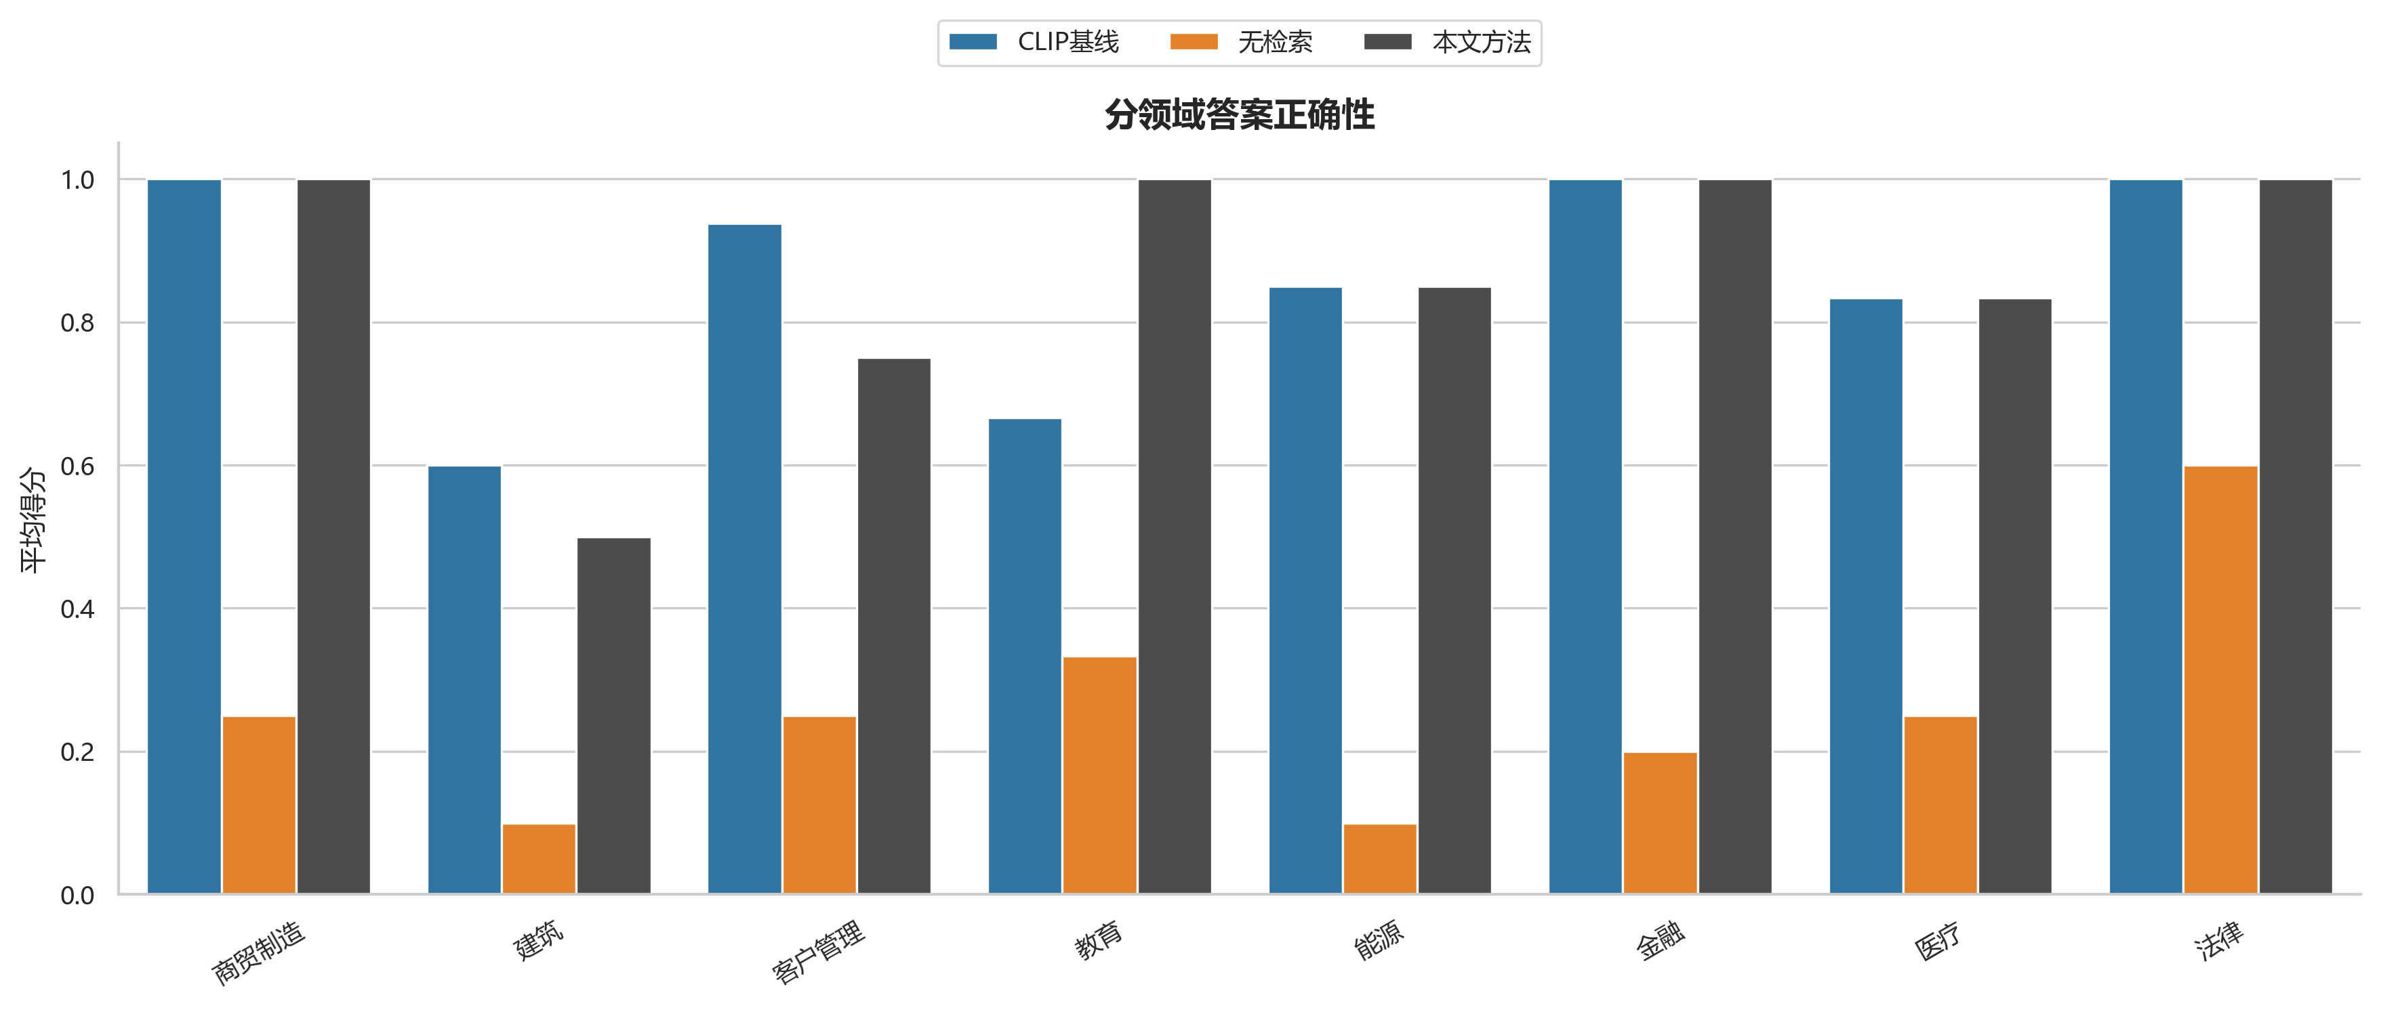
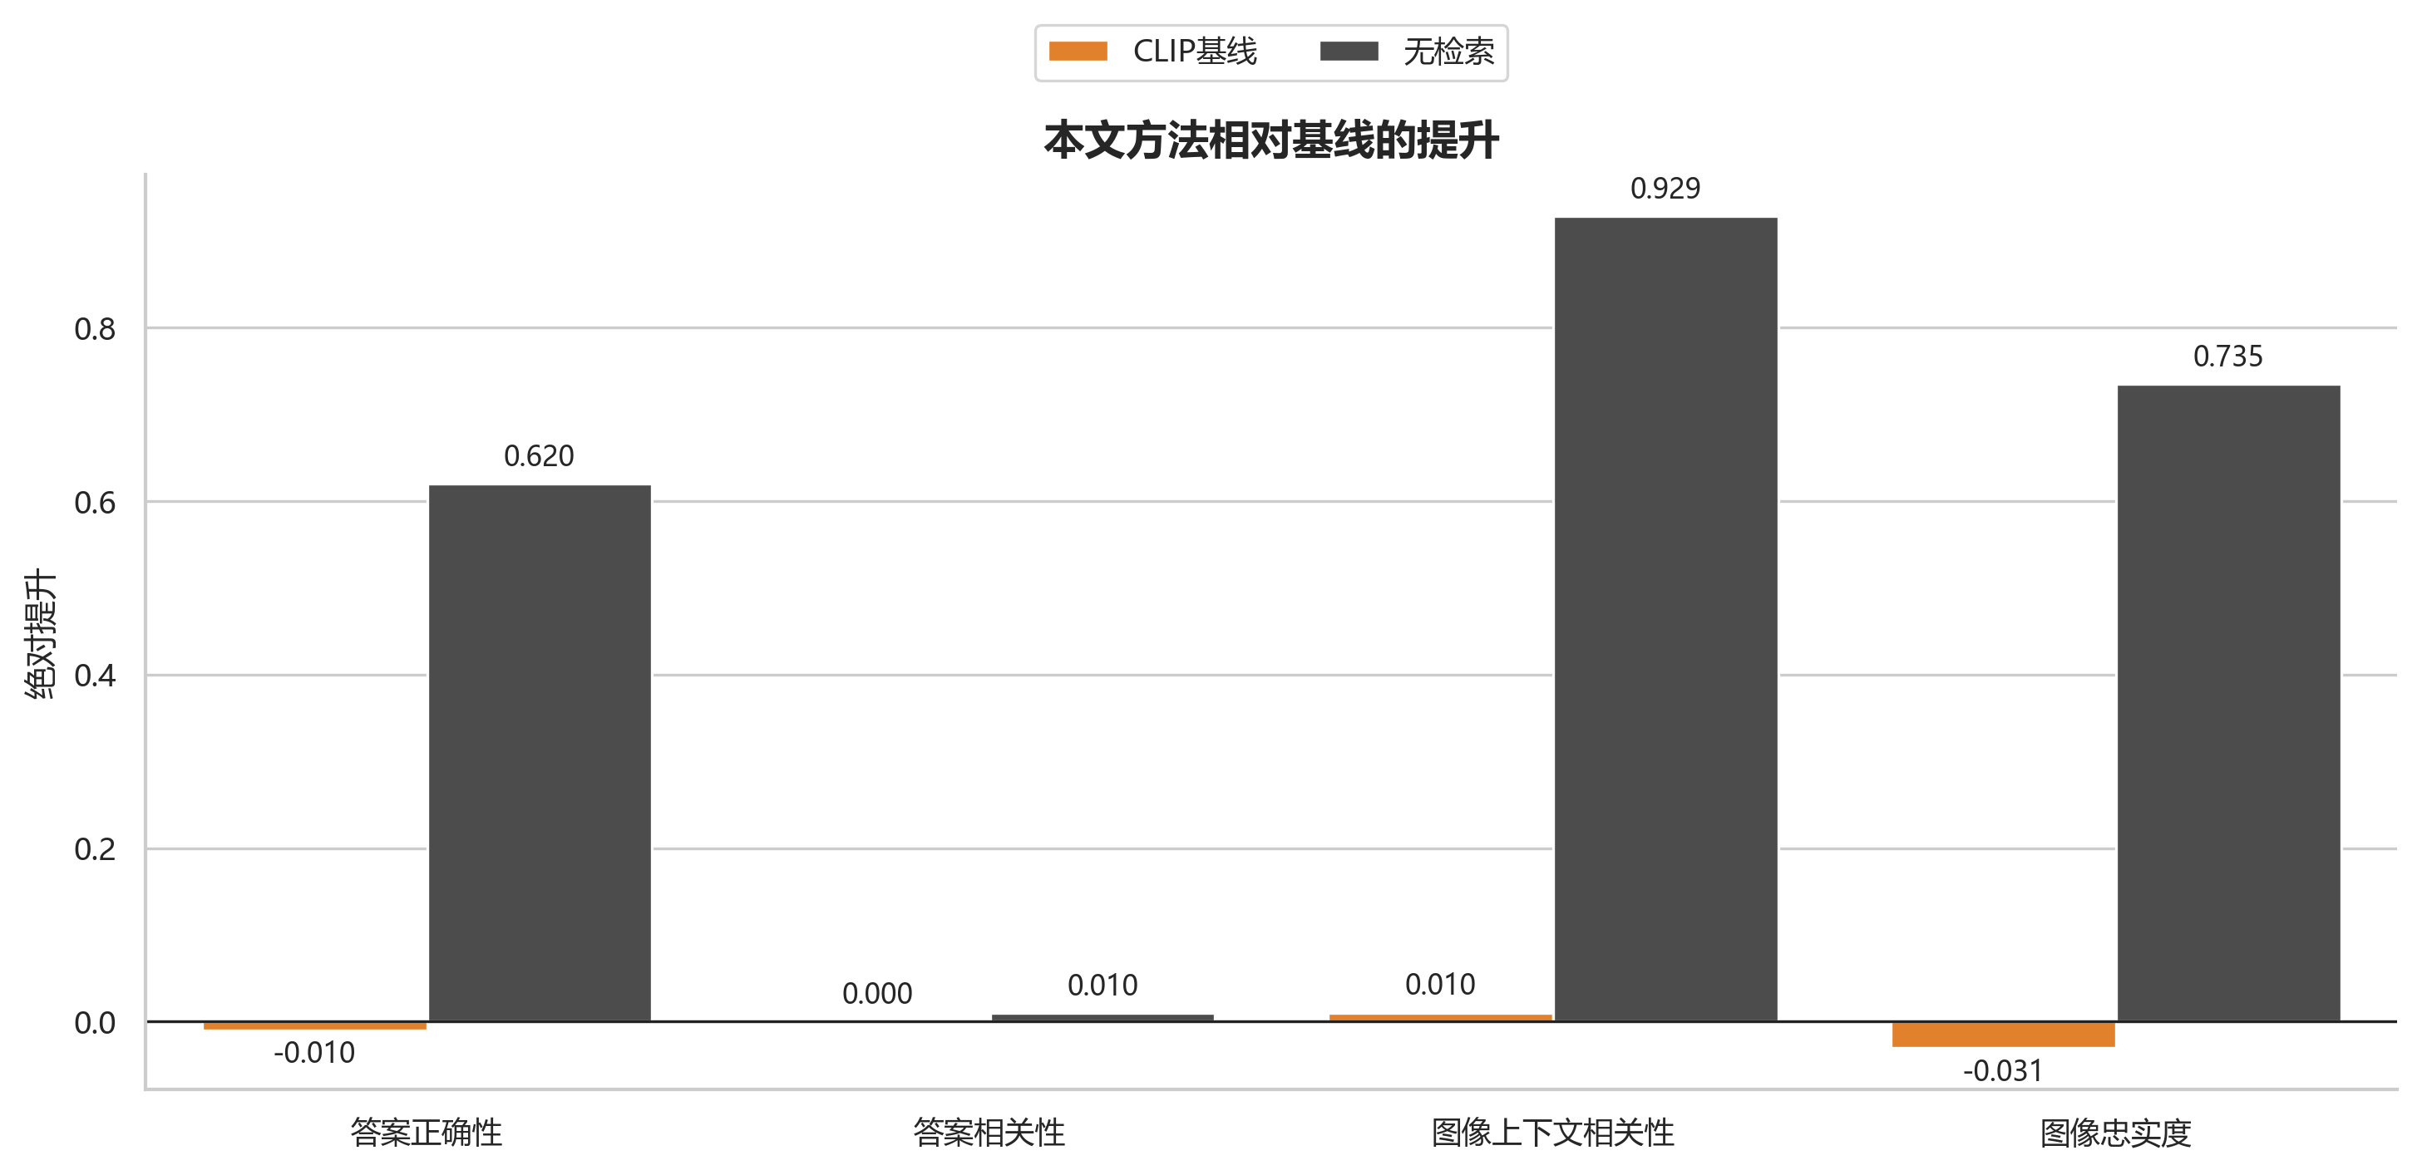
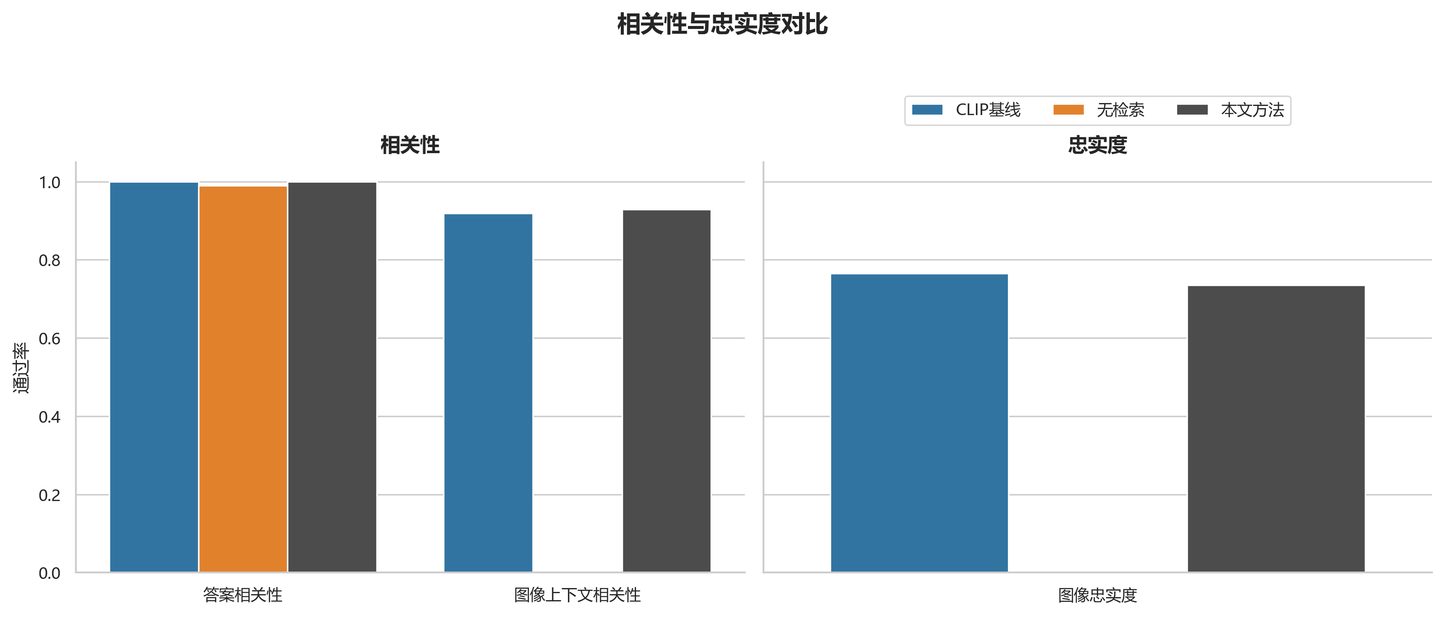
生成实验结果（不含 OCR 基线）
Generation Evaluation
总体指标总览
分领域答案正确性
本文方法相对基线提升
相关性与忠实度对比
总体来看，proposed 的答案正确性为 0.86，与 baseline_clip 的 0.87 基本接近，但显著优于 no_rag 的 0.24；同时图像上下文相关性达到 0.9286，说明检索到的视觉证据与问题更匹配。
当前主文展示重点为 proposed 与 baseline_clip 的对比，已按你的要求忽略 OCR 异常基线
Notes:
这一页是生成实验，也就是 RAG 问答质量的阶段性结果。同样，这里不展示 OCR 基线。从总体指标看，proposed 的答案正确性是 0.86，与 baseline_clip 的 0.87 基本接近，但显著优于 no_rag 的 0.24。这说明检索增强本身是有效的。同时，proposed 的图像上下文相关性达到 0.9286，说明它在检索到与问题匹配的视觉证据方面具有优势。也就是说，虽然在最终答案正确性上和强基线非常接近，但在证据匹配与可解释性方面，本文方法有自己的特点。

Slide 11
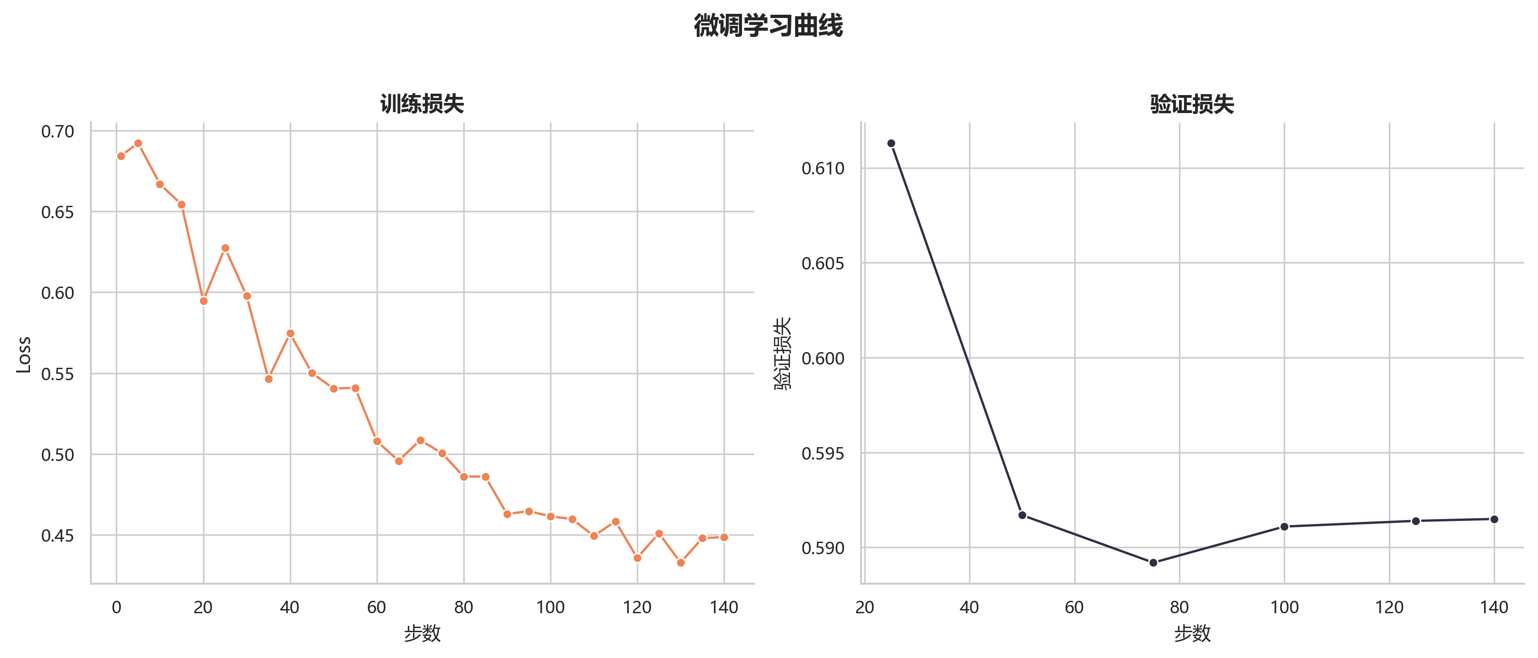
模型微调探索
Fine-tuning
训练设置
基于 UniDoc-Bench 图像与描述文本构建监督微调数据集。
训练样本 888 条，验证样本 47 条。
基于 Qwen3.5-4B 进行 LoRA 微调，共训练 140 step，耗时约 5 小时 20 分。
step-75 的 eval_loss 最低，为 0.5892；最终 train_loss 约 0.5194，末轮 eval_loss 约 0.5915。
阶段性观察
部分复杂页面的格式遵循、关键词补充和局部细节描述能力有所提升。
但从阶段性人工评估看，整体效果尚未稳定超过 base 模型，仍需继续优化数据与训练策略。
微调学习曲线
微调部分当前更适合作为“可行性验证 + 后续优化方向”，而不是最终定稿结论
Notes:
这一页汇报模型微调探索。当前我基于 UniDoc-Bench 图像和描述文本构建了监督微调数据集，其中训练样本 888 条，验证样本 47 条，并基于 Qwen3.5-4B 做了 LoRA 微调，总训练 140 个 step，耗时大约 5 小时 20 分。训练过程中，step-75 的验证损失最低，为 0.5892。结合学习曲线和阶段性人工分析来看，微调后在部分复杂页面上的格式遵循、关键词补充和局部细节描述能力有所提升，但整体效果还没有稳定超过 base 模型，所以这部分我把它定位为可行性验证和后续优化方向。

Slide 12
当前存在问题
Open Issues
1. 文档解析稳定性仍需增强
2. 检索与问答效率有优化空间
复杂 PDF、表格页面、跨页内容和长文档处理仍存在波动。
多步检索增强与外部模型调用会拉长整体响应时间。
3. 强基线场景下仍有差距
4. 微调效果尚未收敛
Finance / Cross-domain 场景中 baseline_clip 仍然更强，说明复杂版面语义建模还需提升。
step-75 的损失更优，但整体人工评估尚未稳定优于 base。
说明：OCR 基线当前存在异常，因此本次汇报不将其作为正式对比对象，后续会单独修复索引与评测流程。
中期阶段重点是识别系统短板，并为后续实验与工程优化留出空间
Notes:
虽然系统已经具备完整原型，但目前还有几个比较明确的问题。第一，文档解析在复杂 PDF、表格和跨页场景下还不够稳定。第二，检索增强和外部模型调用叠加后，整体响应时间还有优化空间。第三，在 Finance 和 Cross-domain 场景下，面对强基线时仍有差距。第四，微调结果还没有完全收敛。另外，OCR 基线目前存在异常，所以我不会把它作为本次中期结论的正式依据，后续会单独修复。

Slide 13
下一阶段工作计划
Next Steps
01
修复 OCR 基线并补跑实验
02
继续优化图像描述与微调策略
重新构建异常索引，恢复对照实验完整性。
围绕数据质量、LoRA 参数和输出格式稳定性持续迭代。
03
完善文档知识库与多模态 RAG 链路
04
加强测试与演示版本打磨
提升表格、长文档和复杂页面场景的稳定性与可解释性。
补足边界处理、异常提示与前端交互细节。
05
推进论文撰写与材料整理
同步沉淀系统设计、实验结果、图表和答辩素材。
目标是将当前原型进一步推进为“可验证、可分析、可答辩展示”的毕业设计成果
Notes:
下一阶段的工作重点主要有五项。第一，修复 OCR 基线并补跑相关实验，保证对照实验完整。第二，继续优化图像描述和微调策略，提升小模型在复杂页面上的表现。第三，继续完善文档知识库和多模态 RAG 链路，重点提升表格页、长文档和跨页场景的效果。第四，补充测试和异常处理，打磨一个更稳定的演示版本。第五，同步推进论文正文和答辩材料整理，使系统结果能够顺利转化为最终论文和答辩内容。

Slide 14
汇报完毕 谢谢老师
张琪 | 东北大学计算机2202
2026年4月
中期汇报
Notes:
我的汇报到这里结束。整体来看，中期阶段我已经完成了系统原型搭建、核心链路联通以及阶段性实验验证。接下来会继续围绕实验完善、系统优化和论文写作三个方向推进。请各位老师批评指正。

